Slide 1

막판 실력 뒤집기 특강
프로젝트 명 | 막판 실력 뒤집기 특강
버전 | V1.1
작성일 | 2023.02.13
기획 담당자 | 온라인 컨텐츠기획팀 이승애
오픈 예정일 | 2023.02.20
내용 요약

Slide 2
프로젝트명
Description
*
1
2
3
4

Slide 3
실전력을 키우는 파이널 전략 특강
프로젝트명
Description
*
1 | 슬라이드 10 바로가기
2
3
4
막판 실력 뒤집기
지금은 합격을 위한 실전력을 키워야 하는 시기!
어떤 양질의 강의를 듣는지에 따라 최종 합격 여부가 결정된다.
1
소방학개론 계산 특강
특강신청
바로가기
행정법총론 최신 판례·법령 특강

Slide 4

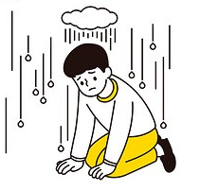

프로젝트명
Description
*
1 | [개발] D-OO 개발 필요(2023.03.18일 기준 디데이 계산)
2 | [디자인] 아래의 레퍼런스와 같이 합격은 컬러/불합격은 흑백처리하여 디자인 부탁드립니다.
3
4
앞으로 필기시험까지 남은 기간 D-00일
1
지금부터는 아는 것과 모르는 것을 정확히 구분해야 하는 시기!
최종 정리를 위해 양질의 강의를 수강해야 하는 시기
파이널 강의로 무조건 점수를 올려야 하는 시기
지금부터 남은 기간의 학습이 합격과 불합격을 결정합니다.
합격
불합격
2

Slide 5
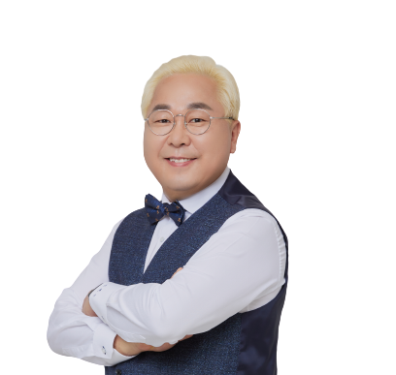
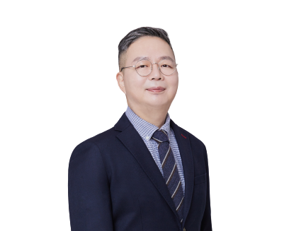
합격을 결정짓는 마지막 한 걸음
막판 실력 뒤집기 특강
어떤 강사의 어떤 커리큘럼을 들었는지 중요하지 않습니다.
미래인재소방의 막판 실력 뒤집기 특강을 수강하면
누구라도 막판 역전이 가능합니다!
프로젝트명
Description
*
1
2
3
4
행정법총론 김정일 교수님
소방학개론 이종칠 교수님

Slide 6
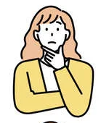
프로젝트명
Description
*
1
2
3
4
소방학개론 - 계산 특강
계산 문제라고 이론 없이 문제만 푼다고?
계산 문제만 나오면 긴장되고 숨이 턱! 막힌다면!!
계산 문제와 관련된 이론 정리까지 한 방에 정리하고 싶다면!!
시험장에 들어가기 전, 막판 역전을 원한다면!!
최신 기출
반영한 문제풀이
이론정리까지
한번에!
2시간으로
정리 끝!
최근 다년간 출제되고 있는
계산문제에 대한 전반적인
풀이 방법 집중 강의
계산뿐만 아니라 출제 빈도가 높은
관련 이론까지
한번에 정리할 수 있는 기회
단 두시간안에 빠르게
계산특강을 정리 할 수 있는 기회

Slide 7
프로젝트명
Description
*
1
2
3
4
소방학개론 이종칠 교수님
제한된 시간내에 정확하게 풀 수 있도록
자세한 풀이 방법부터 관련 이론까지 한번에 정리해드립니다!

Slide 8

프로젝트명
Description
*
1
2
3
4
행정법총론 - 최신 판례 ·법령 특강
아직도 최신 판례 · 법령 정리가 안되었다고?
중요 쟁점 및 특이점을 확인하여 출제 경향을 확인하고 싶다면!!
시험장에 들어가기 전, 최신 판례의 빠른 정리를 원한다면!!
기출 스포를 통해 자신감을 얻고 싶다면!!
최신 기출을
반영한 총 정리
키워드 중심으로 핵심 내용
2시간으로
정리 끝!
최신 기출을 반영하여
꼭 필요한 판례와 법령을
총 정리하는 강의
시험에 나오는 출제 포인트를
키워드 중심으로
핵심 내용만 강의 진행
단 두시간안에 빠르게
필요한 내용을 정리 할 수 있는 기회
최근 0개년도 최신 판례를 연도 순으로 정리

Slide 9
프로젝트명
Description
*
1
2
3
4
행정법총론 김정일 교수님
결국 시험에 어떻게 나올지 아는 것이 가장 중요합니다!
행정법총론 강의만 20여년! 다년간의 강의와
실제 변론했던 경험의 노하우를 통해 직접 증명해보이겠습니다.
이미 이종칠 · 김정일 교수님의 컨텐츠를 경험한 분들이 인정 해주셨습니다!!
- 이종칠 · 김정일 교수님 Kill Final 강의 리뷰 중 -
과거 출제 경향과 앞으로 어떻게 나올지 얘기해주셔서 좋았어요
마지막 정리로 좋았습니다.
문제마다 관련된 이론정리까지 한번에
싹~ 해주셔서 좋았습니다. 개정된 내용까지 정리해서 알려주셔서 너무 좋았구요~
믿고 수강하길 잘했어요☺
진짜 좋은데요??!!
기대 별로 없이 기출로 최종정리하자는 마음으로 들었는데 진짜 최고였어요
빨리 만났으면 더 좋았을뻔…ㅎㅎㅎ

Slide 10

프로젝트명
Description
*
1 | 강의 자동 지급 소방학개론 : ONC2302140856427 행정법총론 : ONC2302140859229
2
3
4
최종 합격을 위한 미래인재소방학원의
막판 실력 뒤집기 특강!
그동안의 노력을 실력으로 전환할 수
있는 기회를 잡아보세요.
1
막판 실력 뒤집기 특강 신청하기
※ 특강 신청하기 버튼 클릭 시, 자동으로 강의가 지급됩니다.
지급된 강의는 홈페이지 내강의실>무료특강에서 확인 가능합니다.

Slide 11

프로젝트명
Description
*
1
2
3
4
#1. 소문내기 이벤트
미래인재소방학원 막판 실력 뒤집기 특강을 SNS나 커뮤니티에 업로드하면 추첨을 통해 선물을 드립니다!
이벤트 기간 : – 2023.03.17까지
당첨자 발표 : 2023년 3월 31(금)

Slide 12





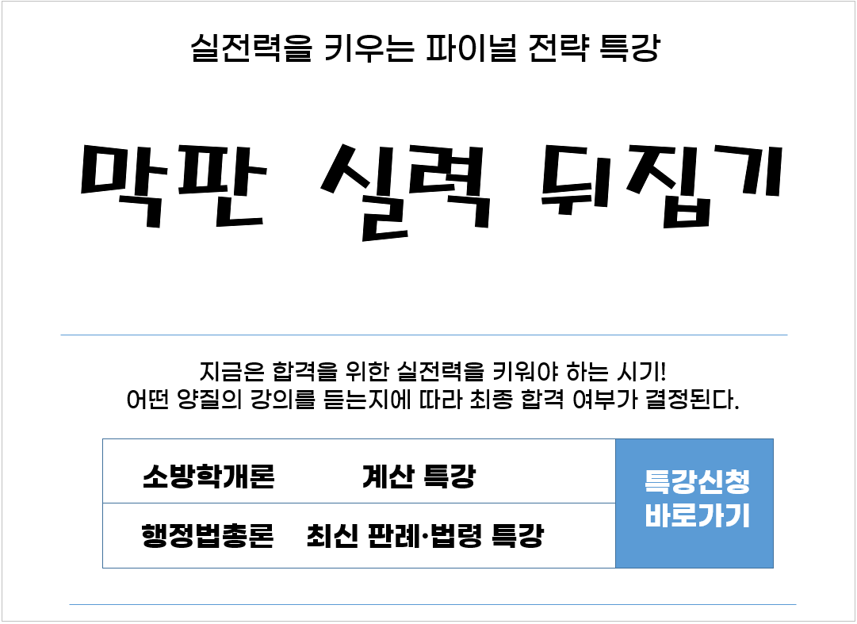
프로젝트명
Description
*
1 | [디/퍼/개] 소문내기 이미지 다운로드 (1-1 아래 상단 이미지로 디자인해 주세요) URL링크값 연결
2 | 디/퍼/개] https://cafe.naver.com/gsdccompany 네이버 소방꿈 카페 연결 https://cafe.naver.com/im119/3268 네이버 소사모 카페 연결 https://cafe.daum.net/im119?q=%EC%86%8C%EB%B0%A9%EA%B3%B5%EB%AC%B4%EC%9B%90 다음 소사모 카페 연결 https://cafe.naver.com/firepass119 네이버 소꿈사 카페 연결 인스타그램 https://www.instagram.com/
3 | 필수 태그 복사
4
[참여 방법]
1
소문내기 이미지와 함께 URL 복사하기
1
소문내기 이미지 다운
이 페이지 URL 복사
2
개인 SNS or 소방 커뮤니티에 다운로드한 이미지와 함께 전체공개로 글을 작성해주세요.
2
네이버
소방꿈
네이버
소사모
다음
소사모
네이버
소꿈사
인스타그램
1-1
3
태그 복사하기
필수 태그 : #미래인재소방학원 #막판실력뒤집기 #이종칠 #김정일
#소방학개론 #행정법총론 #소방합격 #파이널특강

Slide 13
프로젝트명
Description
*
1 | 관리자가 임의로 글 작성할 수 있게 해주세요 (아이디 임의 입력) ※ https://www.miraeij.com/gosi/promotion/correction/ 무도 특채패스 이벤트 참고
2
3
4
3
아래 빈칸에 내가 작성한 글 링크 인증하기
소문 낸 URL을 등록해 주세요!
등 록
No. 내용 참여자 작성일
이벤트 유의사항
이벤트 혜택은 ID 당 1회만 가능합니다.
당첨자 발표는 개별 연락되며 회원가입 시 등록된 휴대폰 번호로 안내됩니다. 번호 오류로 인해 발송 누락된 경우에는 추가 지급 불가합니다.
마케팅 수신 동의에 동의한 분들에 한하여 이벤트 상품이 지급되며, 작성해주신 게시글은 마케팅 자료로 사용될 수 있습니다.
본 이벤트는 사전 예고없이 조기 종료되거나 연장될 수 있으며, 사은품 품절 시에도 사전 예고 없이 경품이 변경될 수 있습니다.
불필요한 내용 작성 시 관리자가 임의로 내용을 삭제할 수 있습니다.
동일한 URL은 한 번 참여한 것으로 인정됩니다.
본 이벤트는 23.03.17까지 입력된 건에 한해 인정됩니다.
동일 게시판에 1일 1개글 이상 작성 시 1회 참여만 인정됩니다.(참여 카페, 커뮤니티/게시판/날짜를 다르게 한 다중참여는 가능)

Slide 14


프로젝트명
Description
*
1 | [플로팅 배너] https://www.miraeij.com/fire/promotion/kfinal/#tab01 킬파이널 특강 바로가기 연결
2 | [플로팅 배너] https://www.miraeij.com/fire/promotion/kfinal/#tab01 위의 페이지에 막판 실력 뒤집기 특강 배너 연결해주세요
3
4
소방 최종 합격을 위한
실전력을 키우는 파이널 전략 특강
막판 실력 뒤집기 특강 0원
소방학개론
이론으로 정리하는 계산특강
행정법총론
최신 판례 ·법령 특강
메인 빅비쥬얼 배너
1
2
#여기저기
#소문내기
4시간이면 충분합니다!
Kill Final 기출특강
실전력을 키우는 파이널 전략 특강
막판 실력 뒤집기 특강
소방관계법규
행정법총론
바로신청하기
소방학개론
행정법총론
바로신청하기
#미래인재소방 #막판실력뒤집기
#무료특강 #소방학개론 #행정법총론
(이벤트 배너 레퍼런스)
(레퍼런스 참조)
플로팅 배너
플로팅 배너
큰 이벤트 배너

